Slide 1
МАСТЕРСКАЯ ТВОРЧЕСТВА ДОБРЫЕ СОСЕДИ
г.Новороссийск, ул.Карамзина, д 35-37

Slide 2
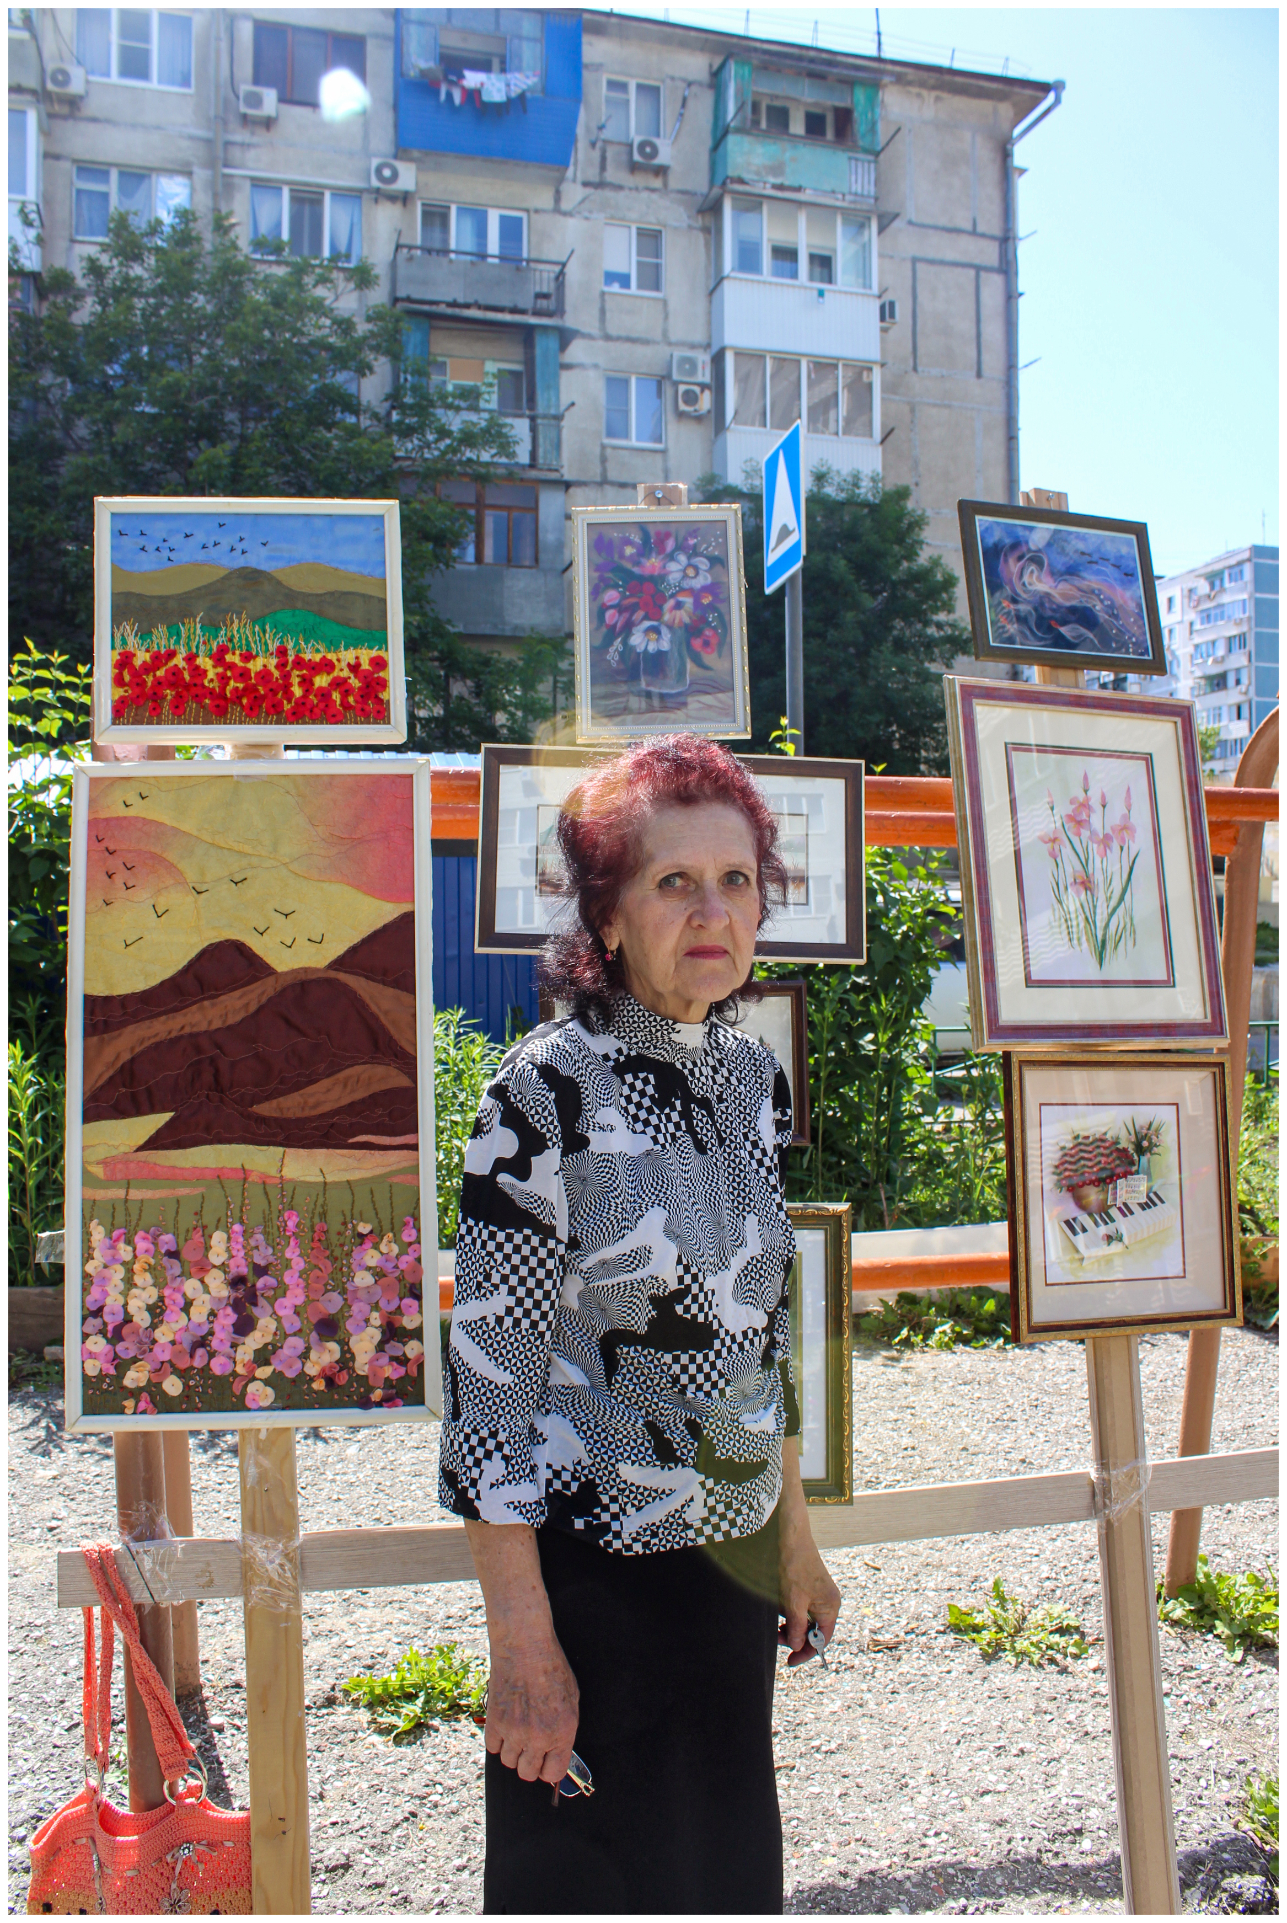
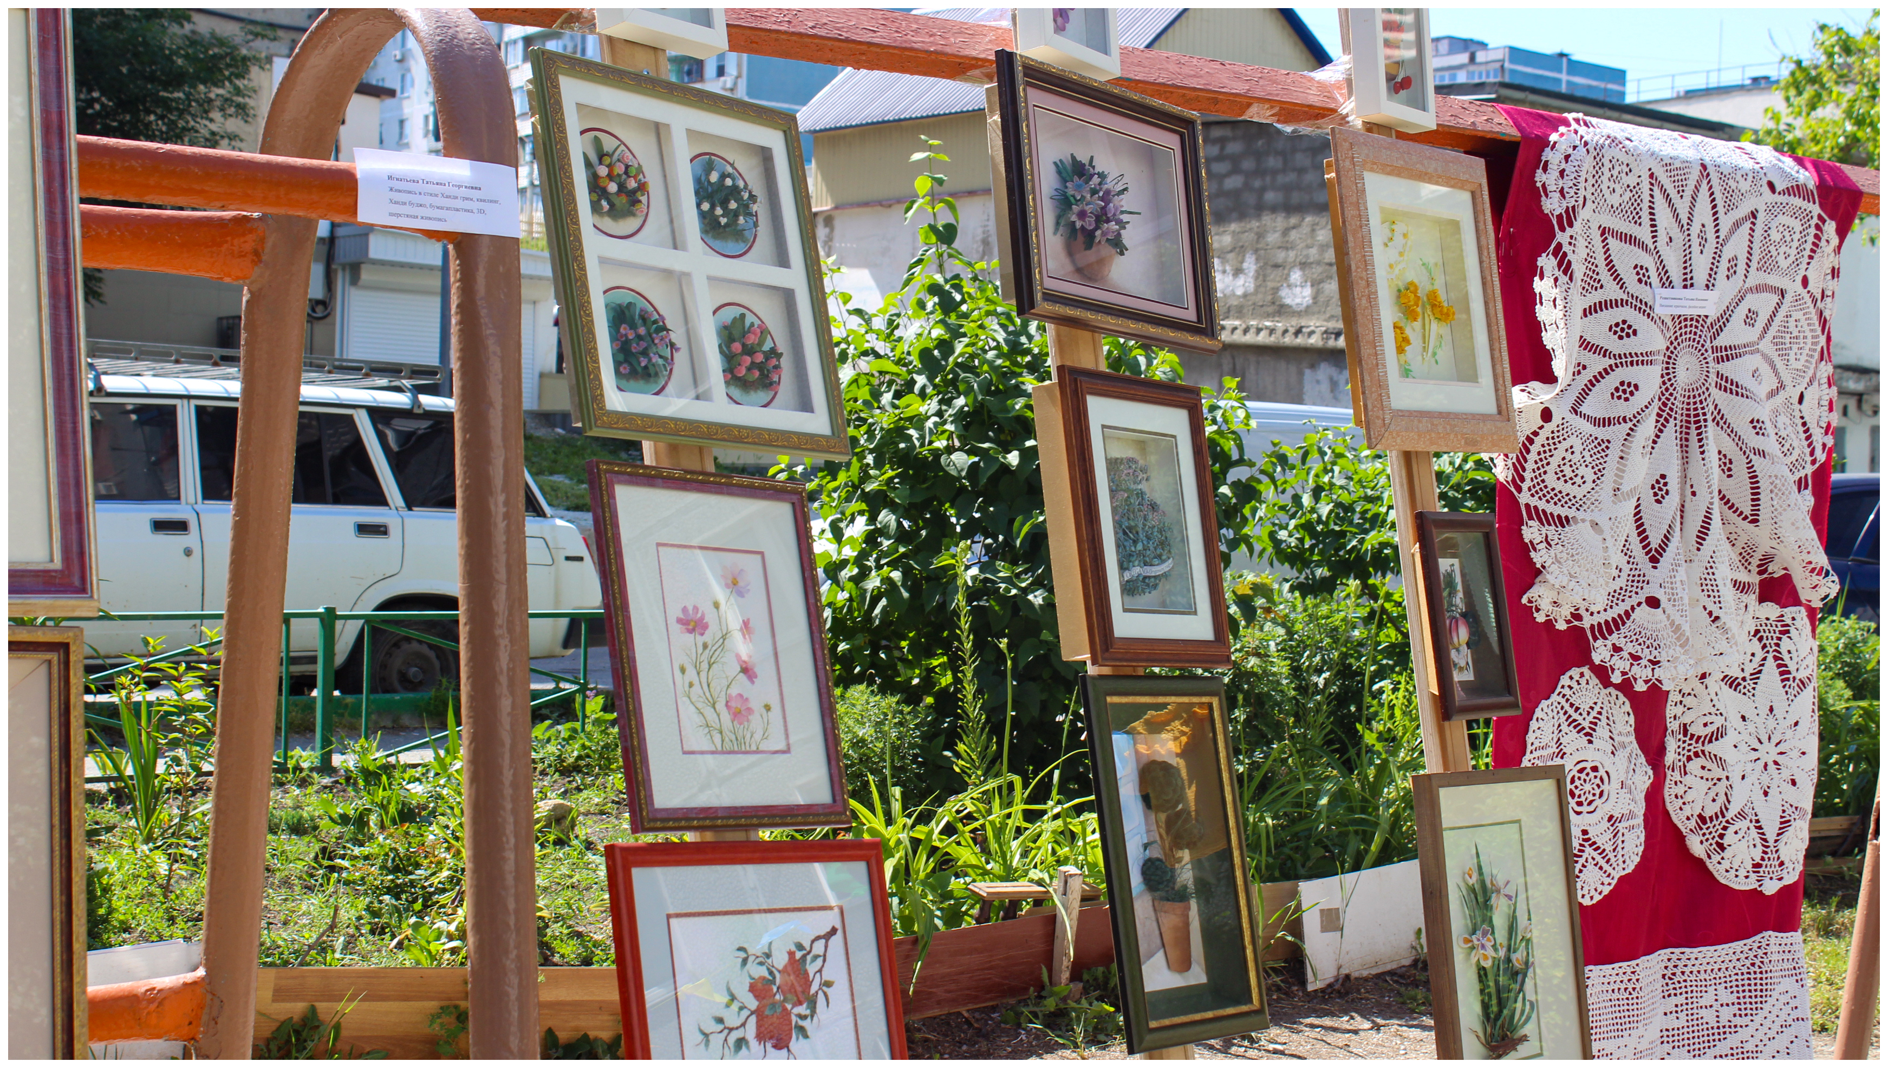
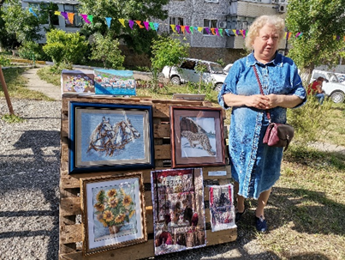
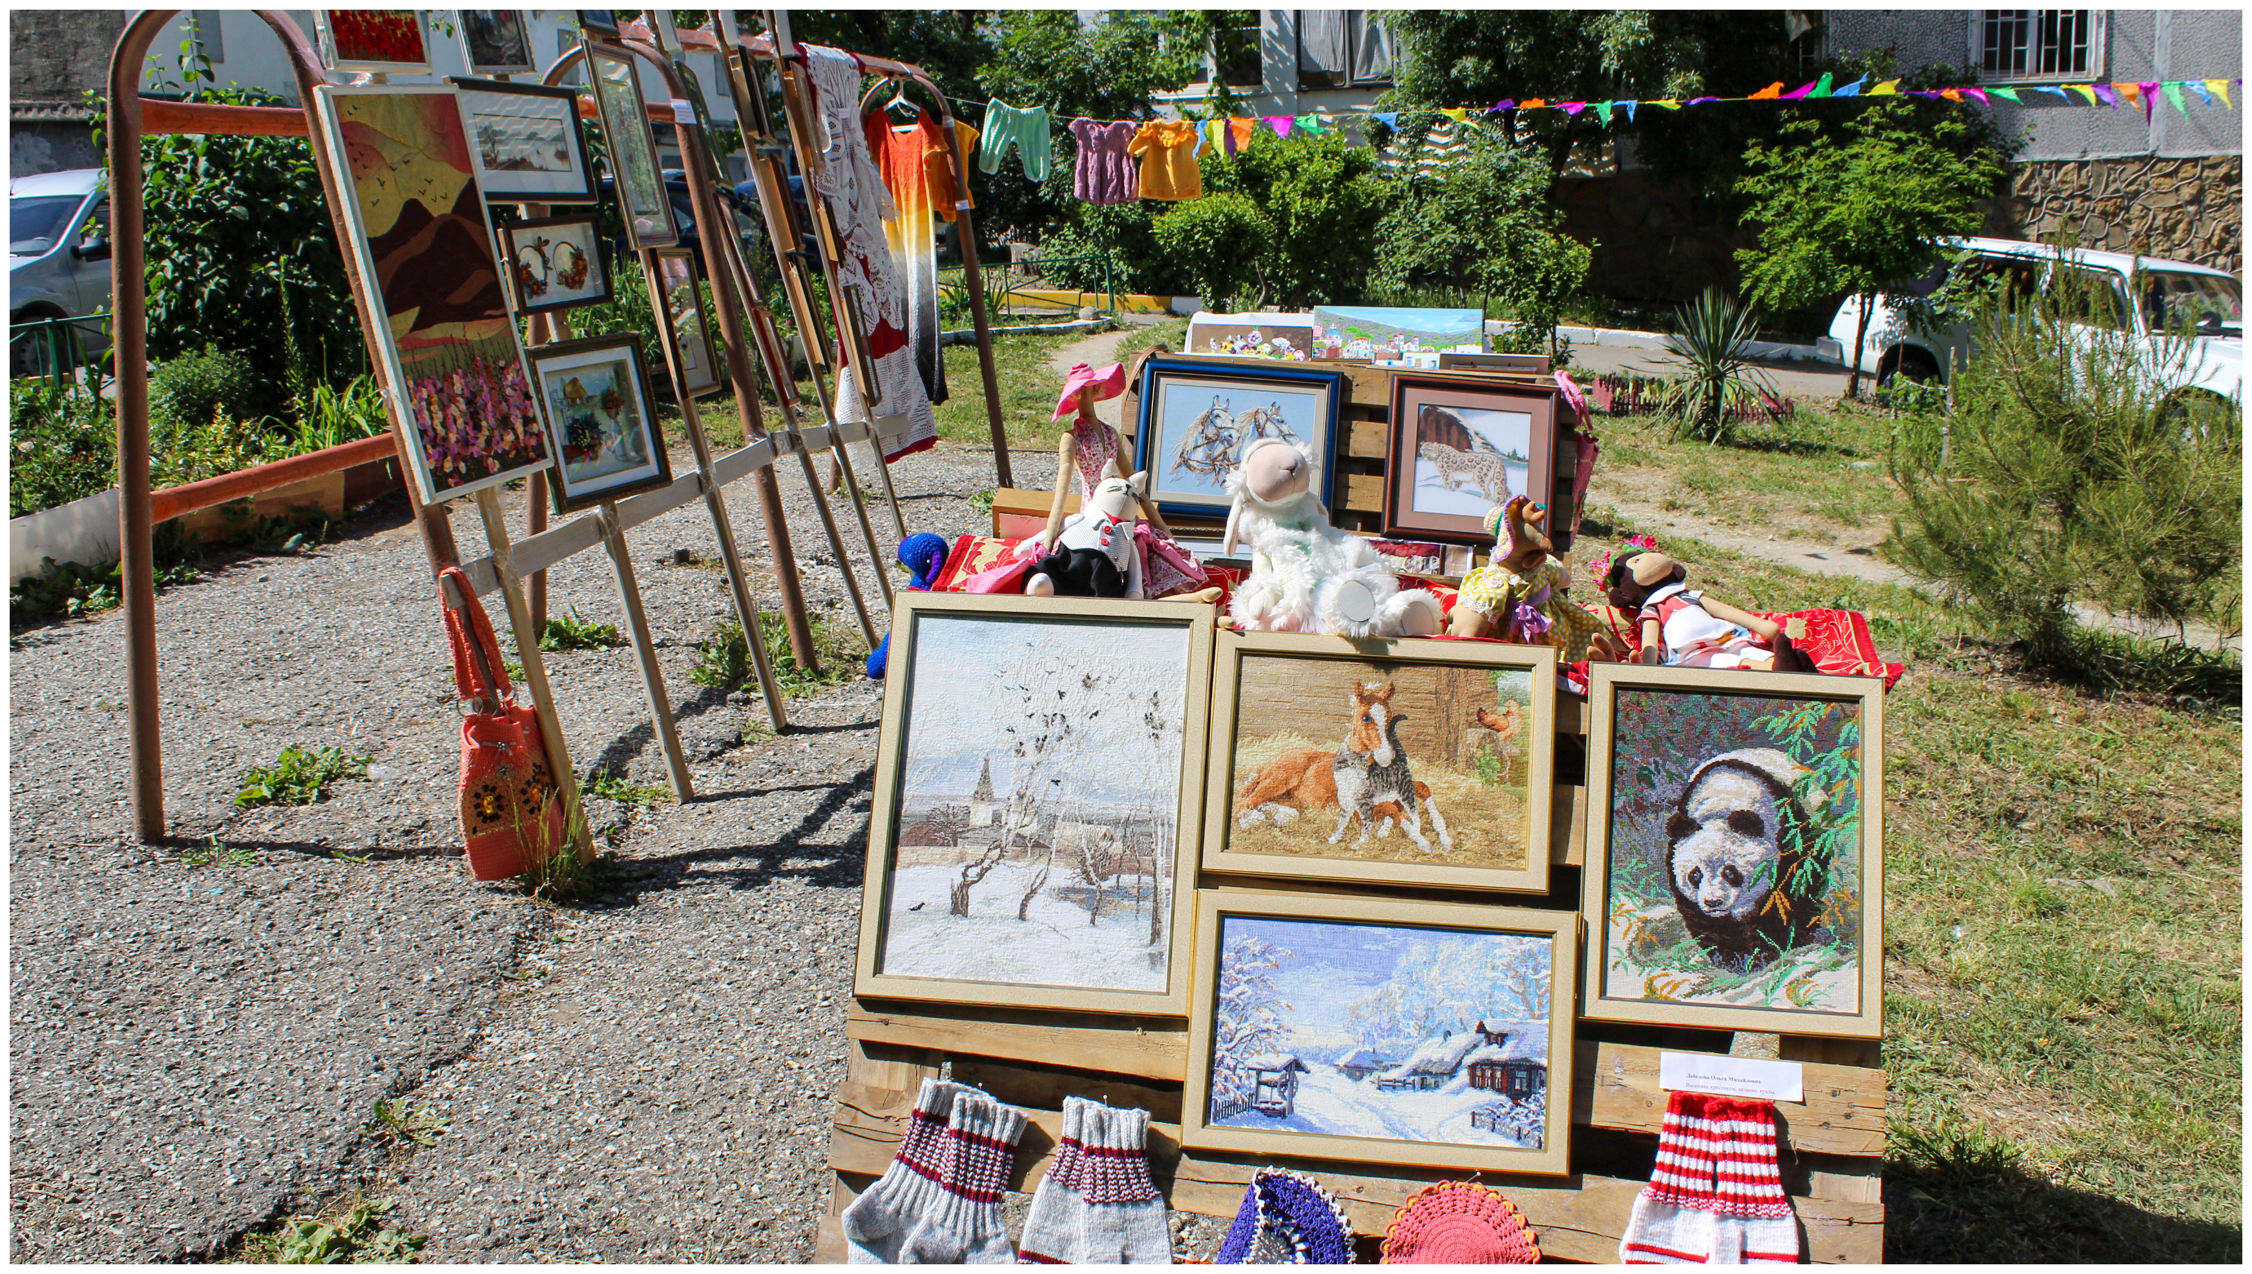
Творческие люди
Творческие люди, это находка для двора многоквартирного дома.
В 2022 г на празднике «День соседей», жительницы нашего дома устроили выставку своих творческих работ, это вышивка, рисунок, квиллинг, вязание и т.д. Выставка имела огромный успех. Все присутствующие были поражены, что рядом живут такие таланты. И в тот момент появилась идея, о создании мастерской, в которой наши мастерицы будут делиться своими талантами.

Slide 3
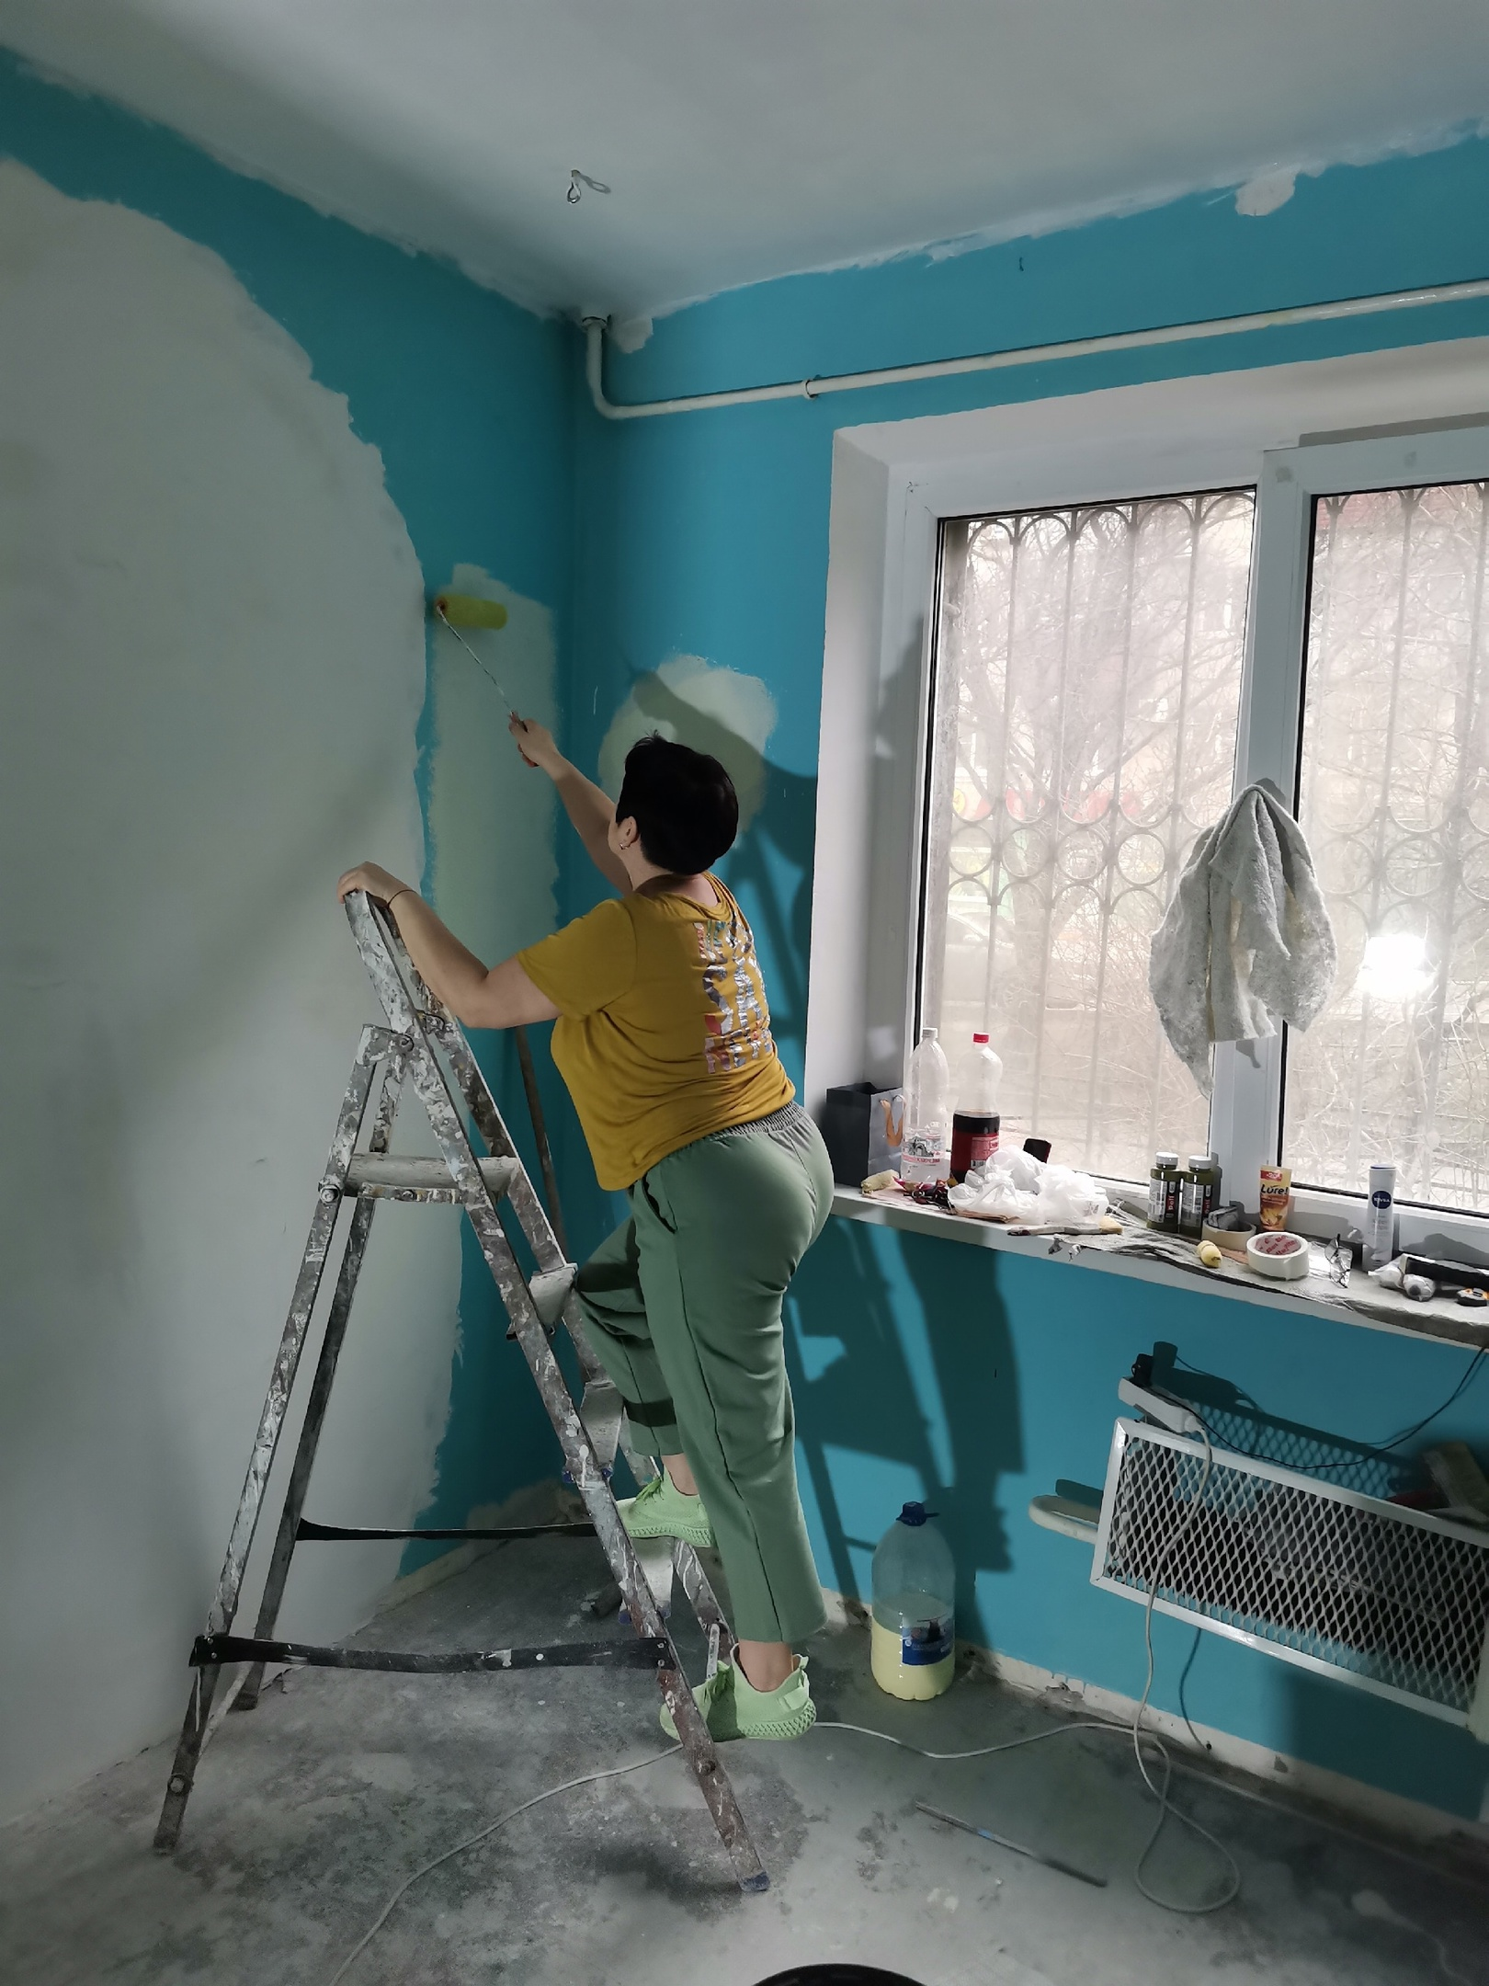
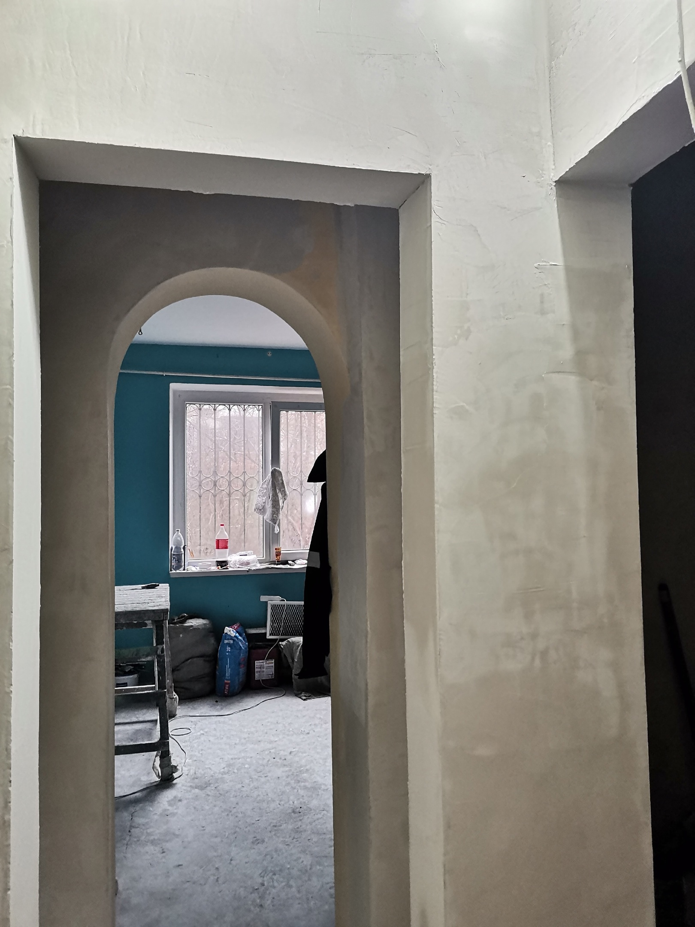
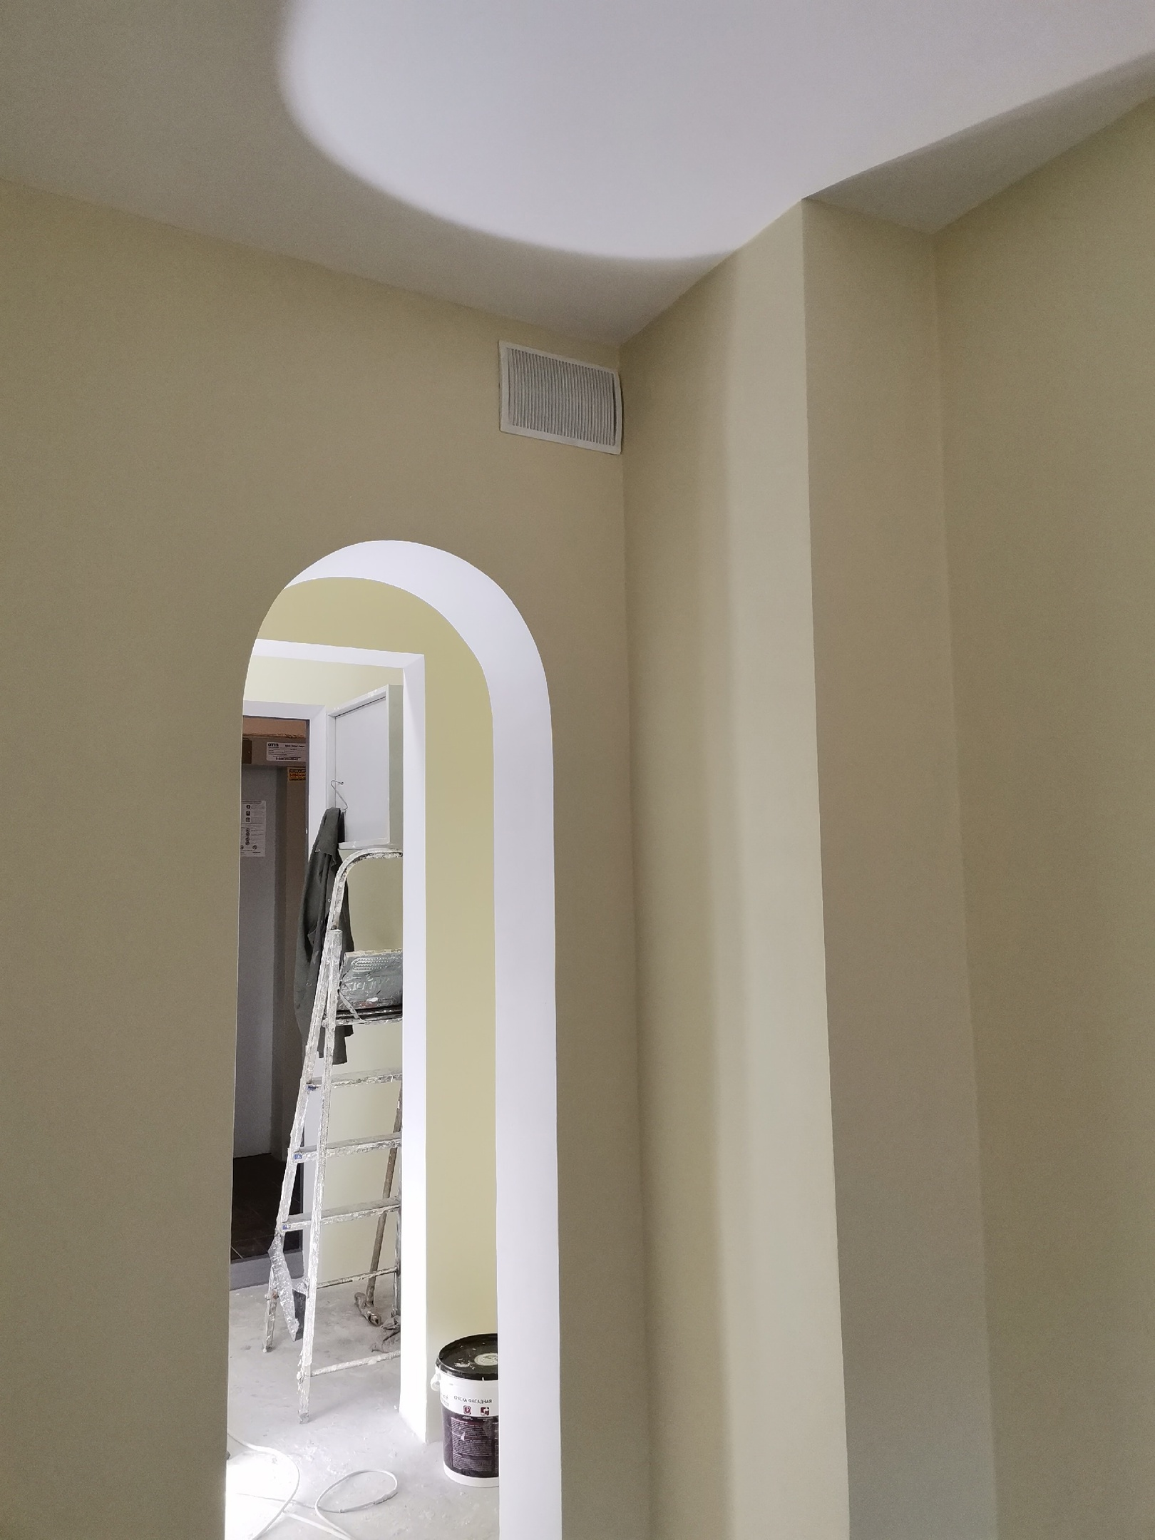
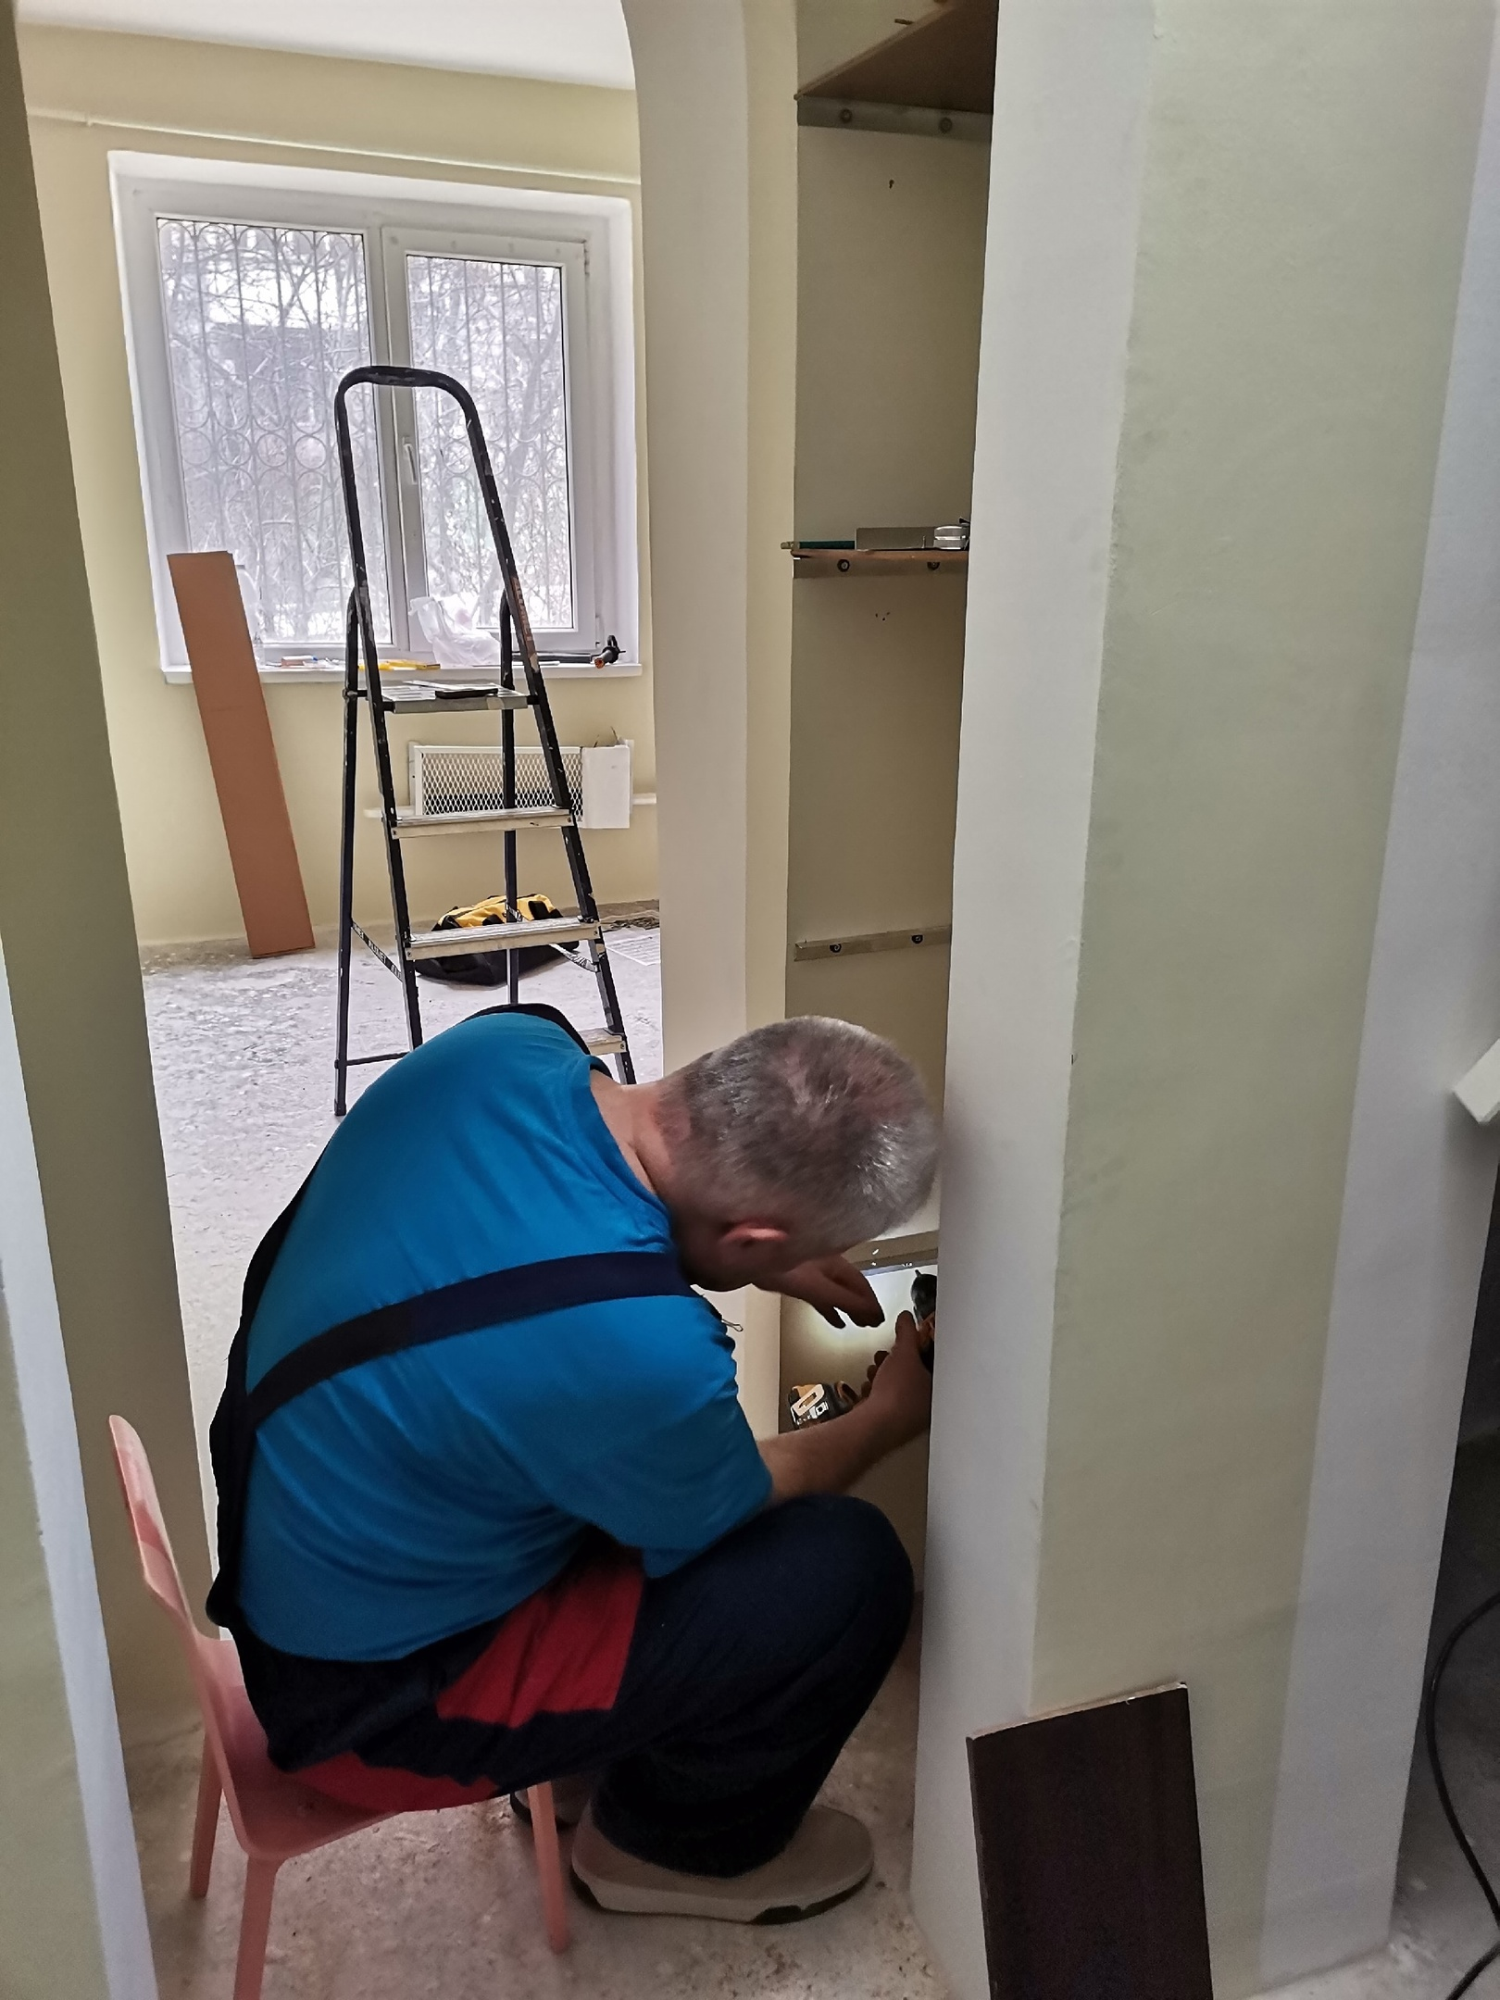
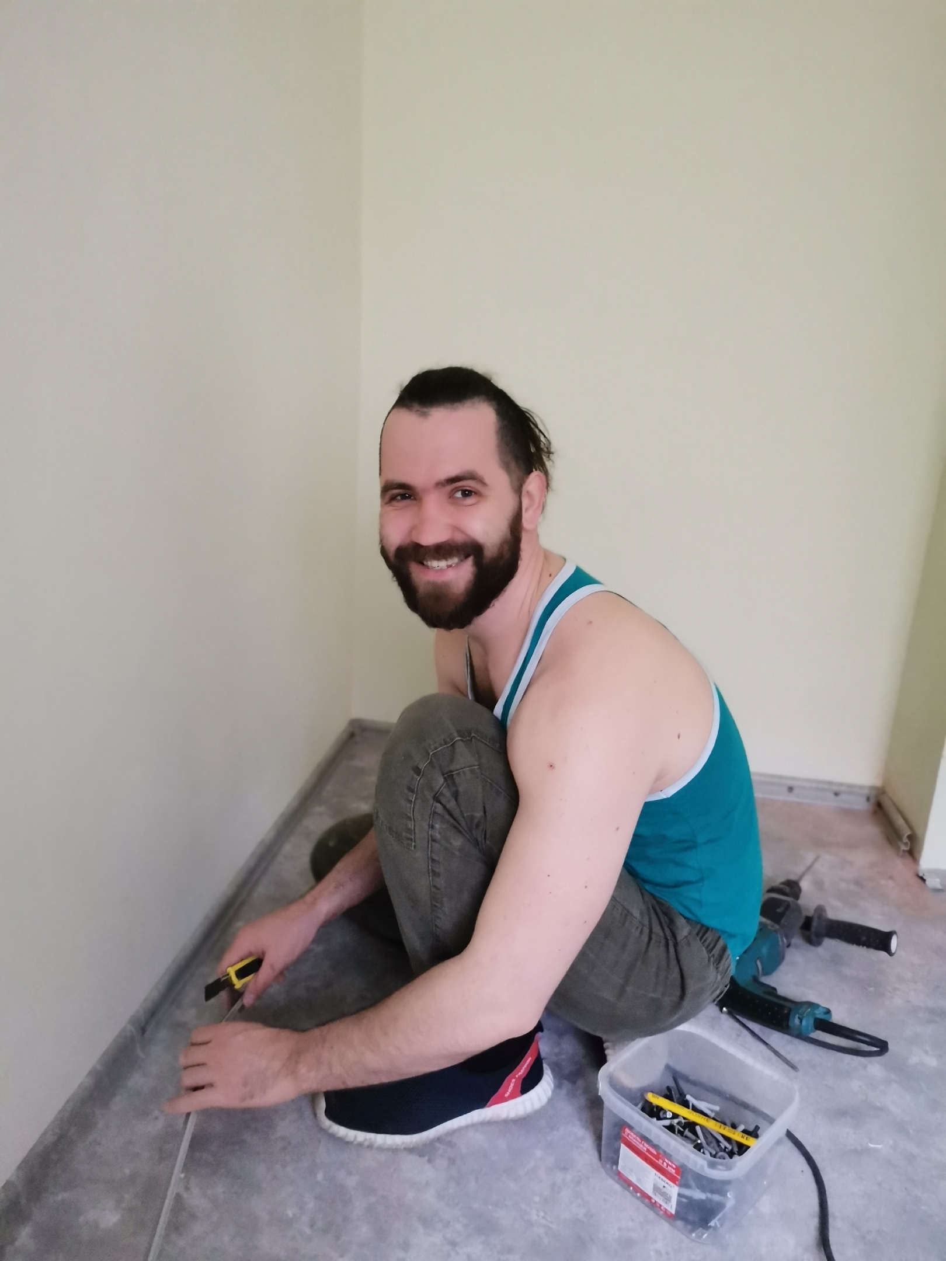
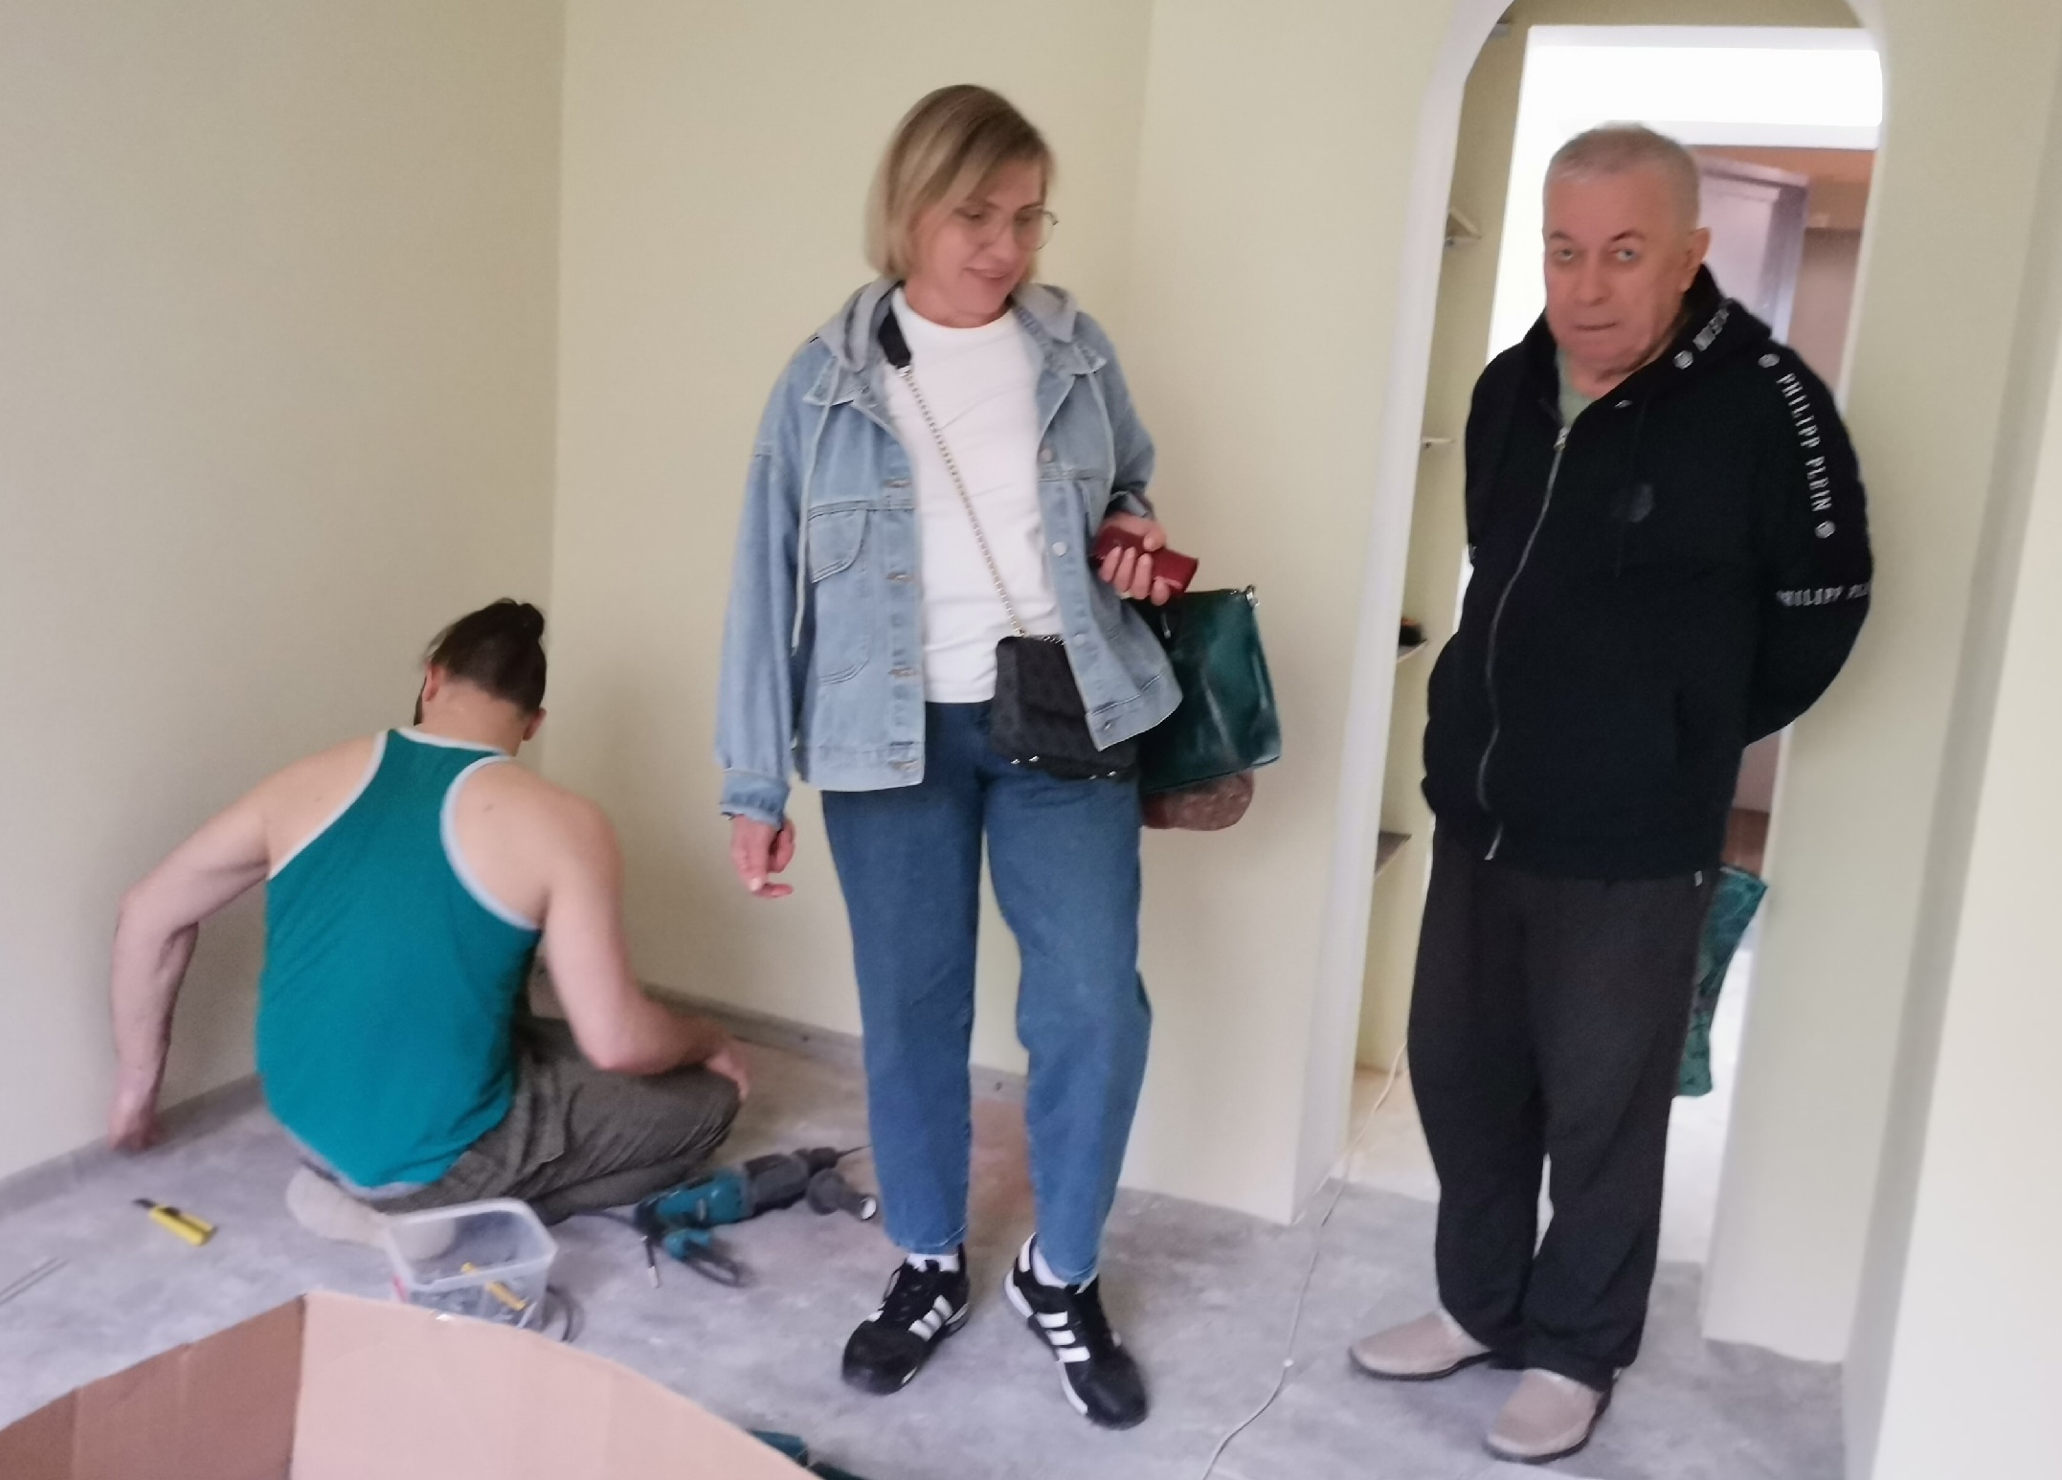
Мастерская творчества ДОБРЫЕ СОСЕДИ
01 Общее решение
02 Ремонт
03 Штукатурка, шпатлевка, побелка
04 Декор
06 Вывеска
05 Последние штрихи ремонтных работ
Собственники дома приняли решение, из помещения колясочной, создать творческую мастерскую, в которой будут творить как взрослые, так и дети
Помещение досталось сложным, запущенным. Но нас это не остановило!
Полочки, для готовых творческих работ
Укладка линолеума

Slide 4
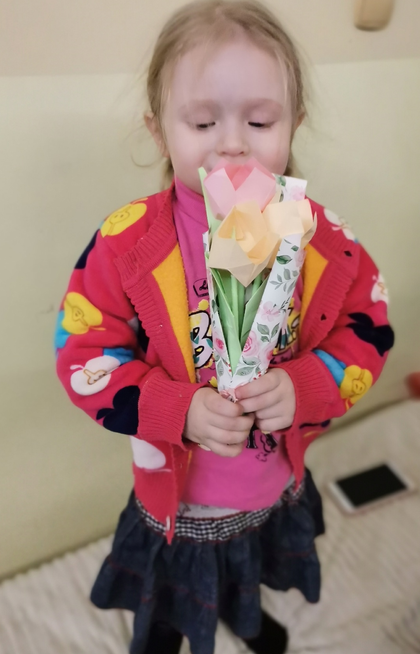
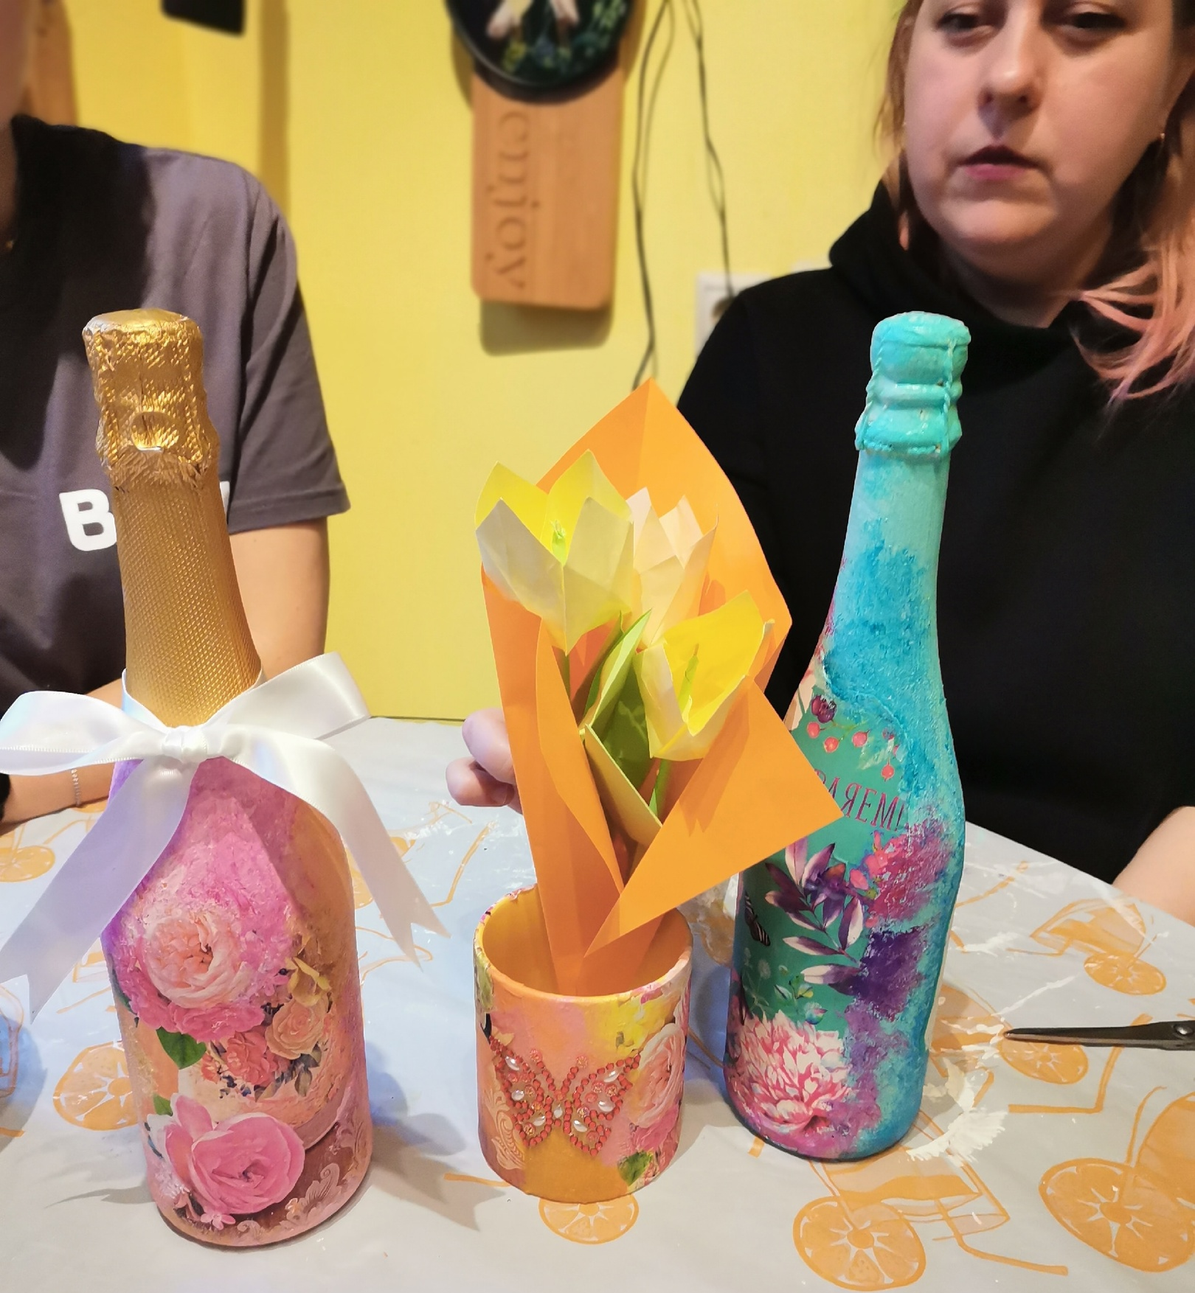
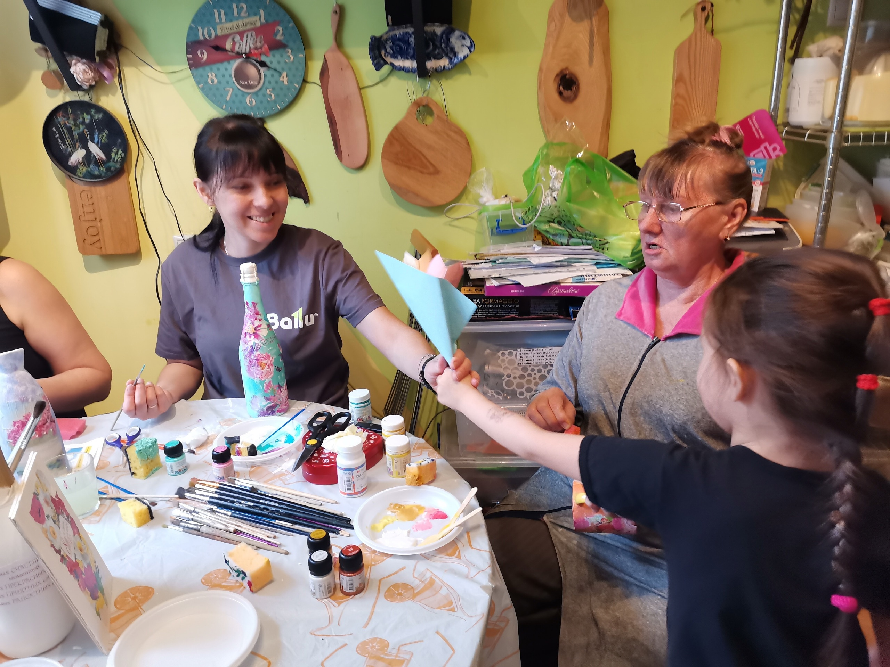
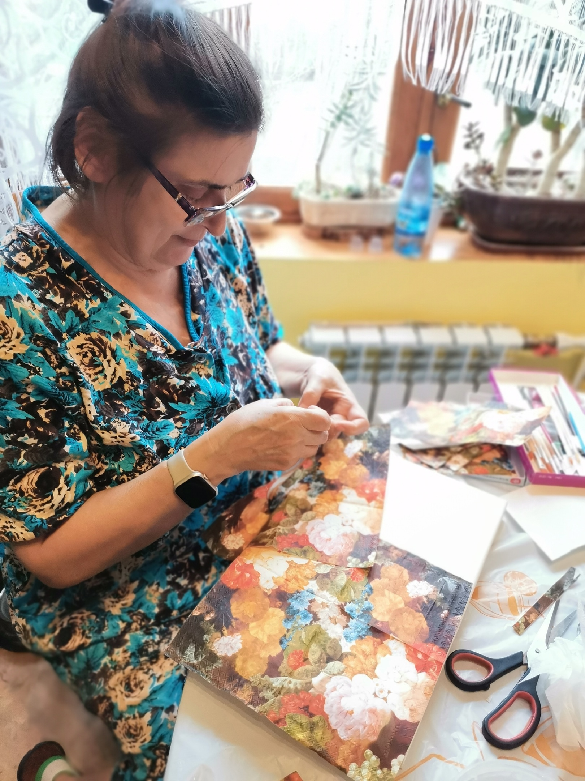
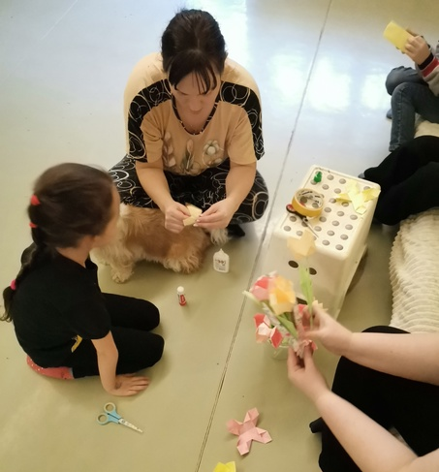
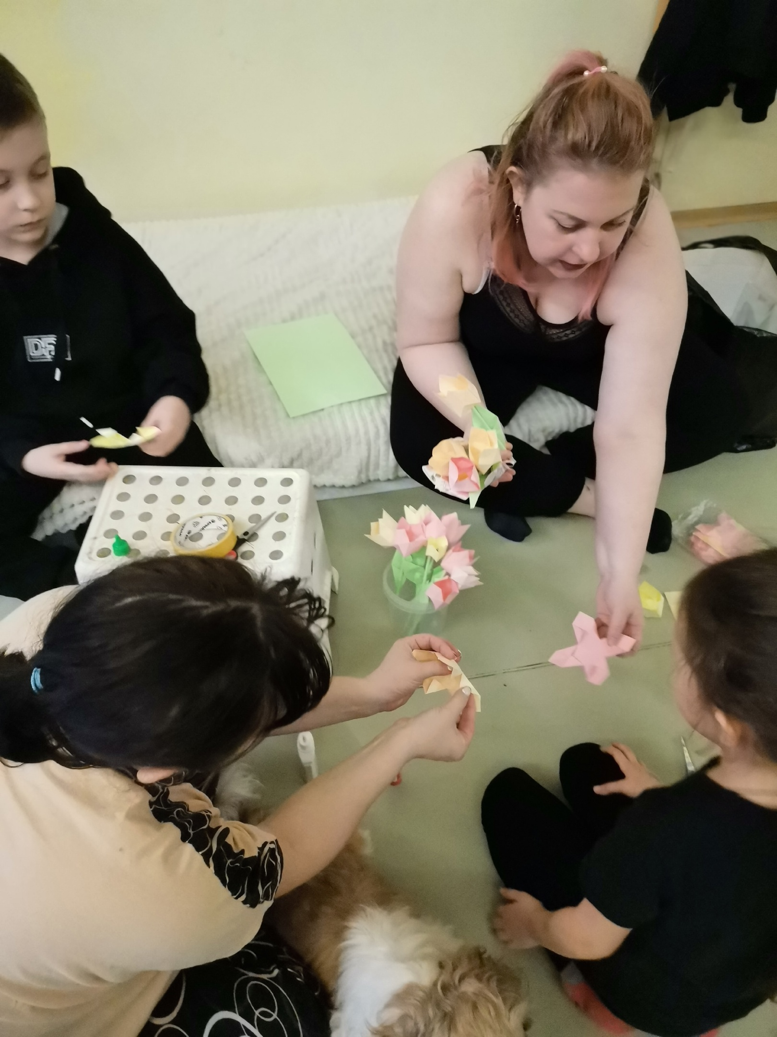
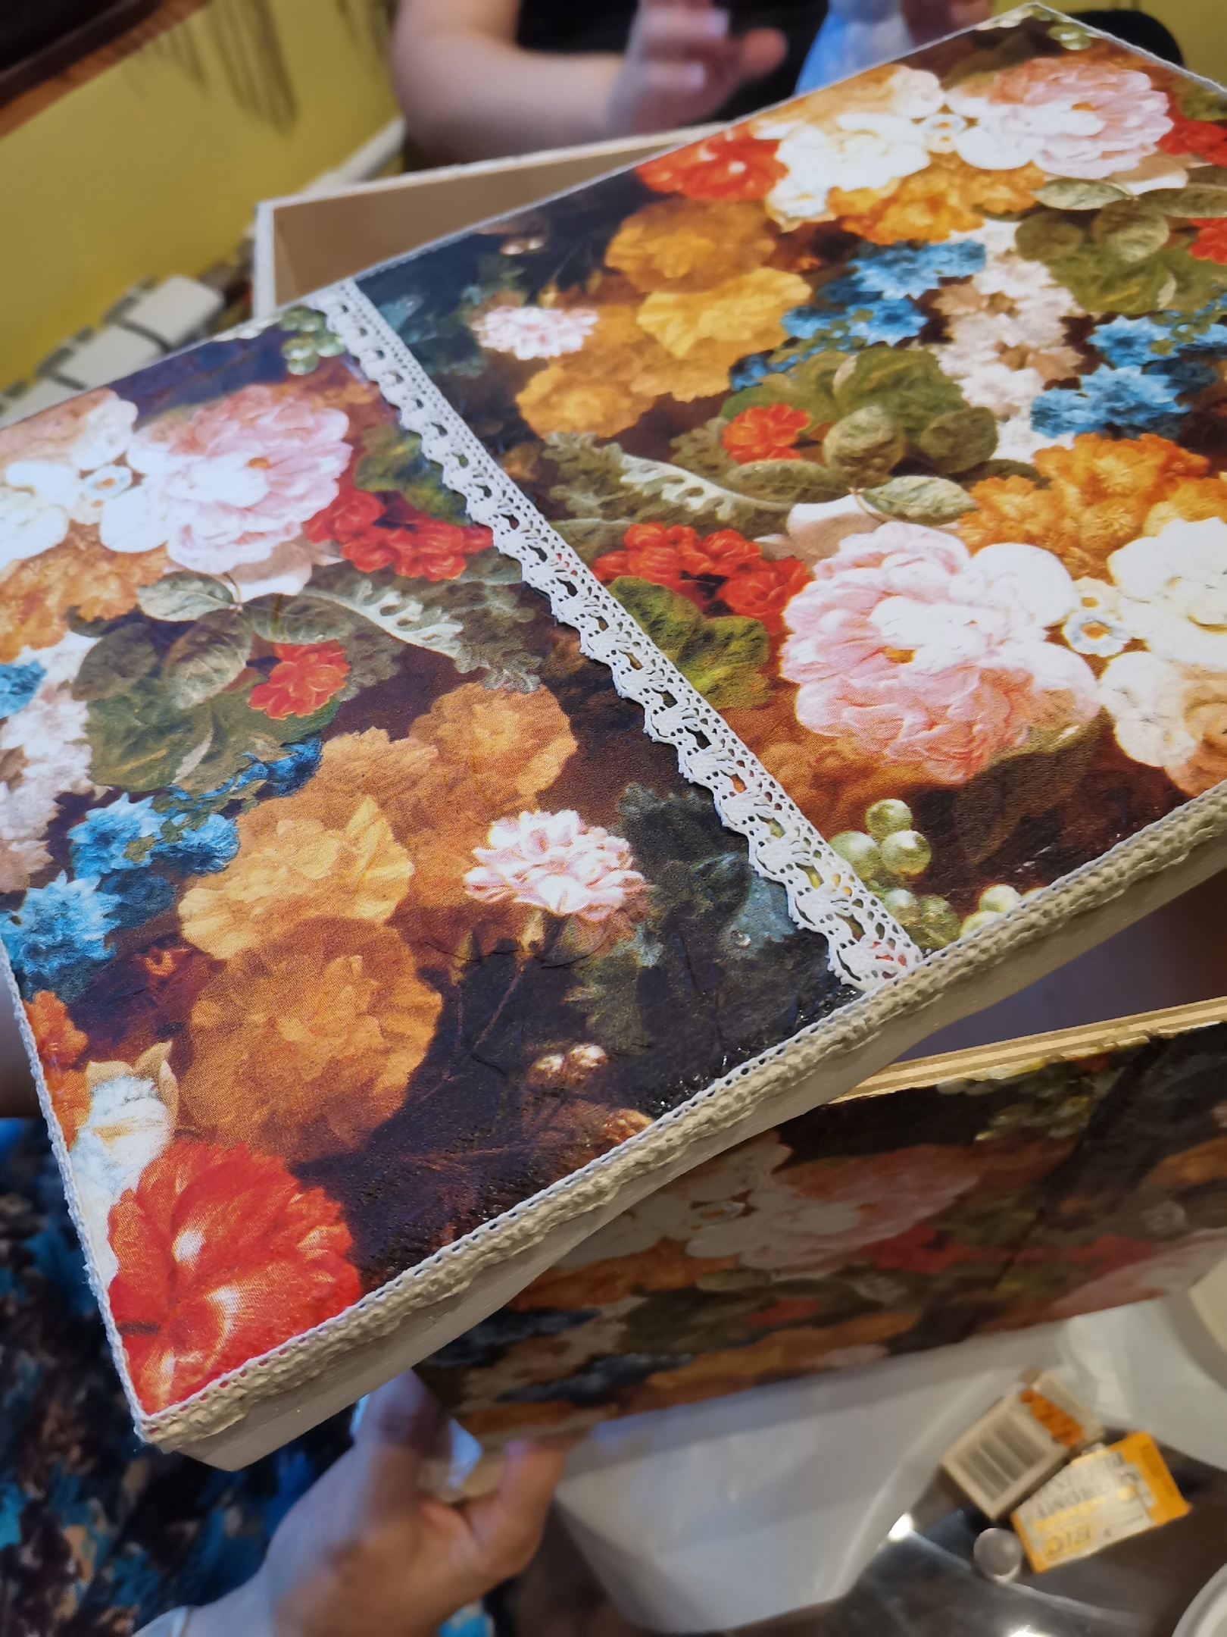
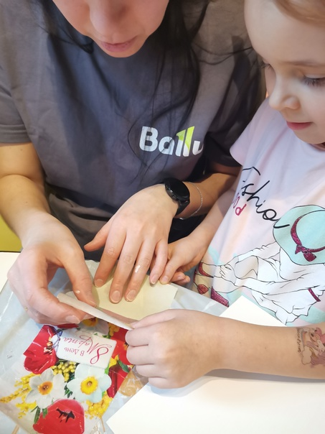
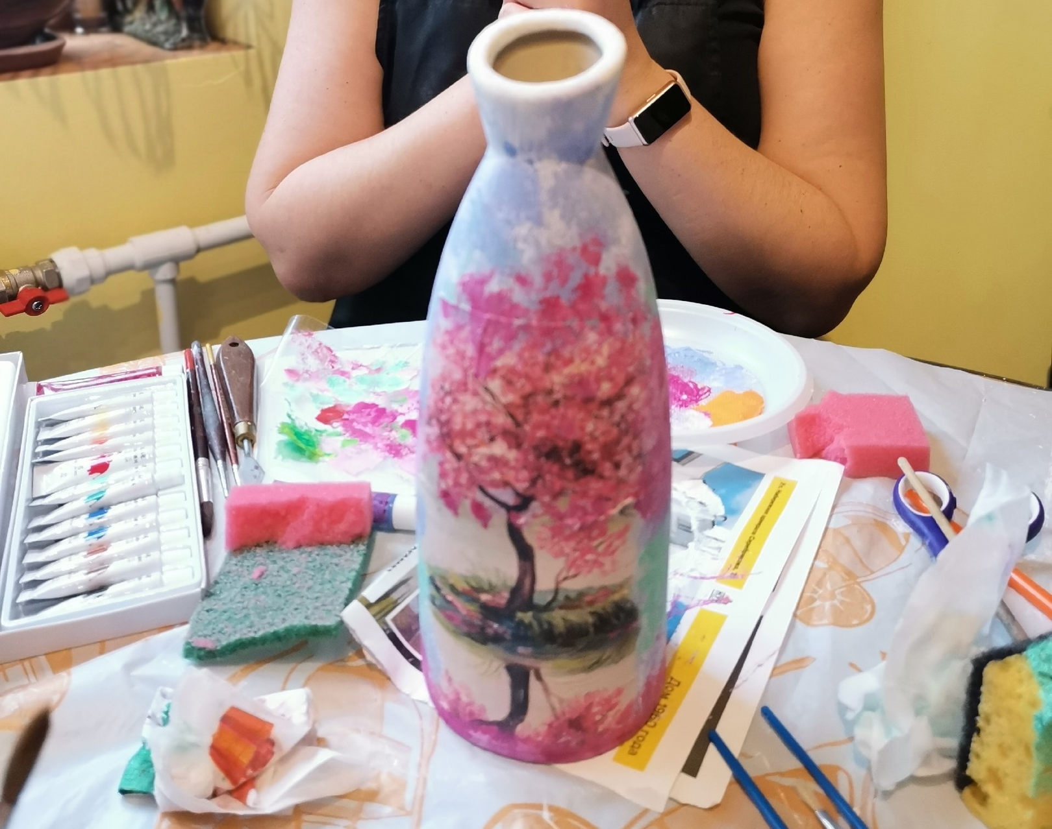
Наши мастер-классы и не только

Slide 5
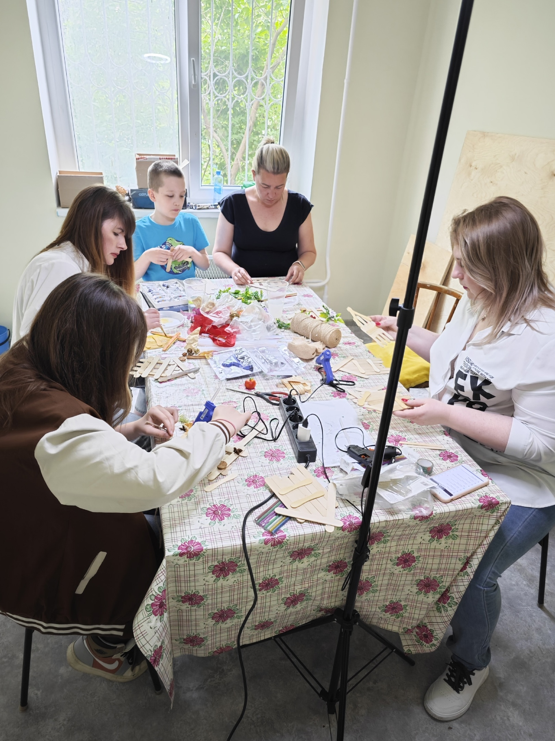
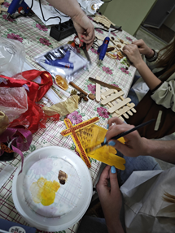
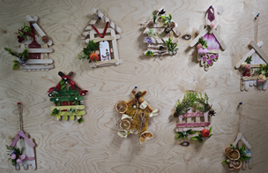
Заблаговременно активные жители начали подготовку к международному празднику
"ДЕНЬ СОСЕДЕЙ".
Провели мастер-класс по изготовлению подставок под записочки. В домашнем хозяйстве – это нужная вещь. Эти подставочки были подарены активным соседям, за их труд и заботу о нашем доме и дворе.

Slide 6
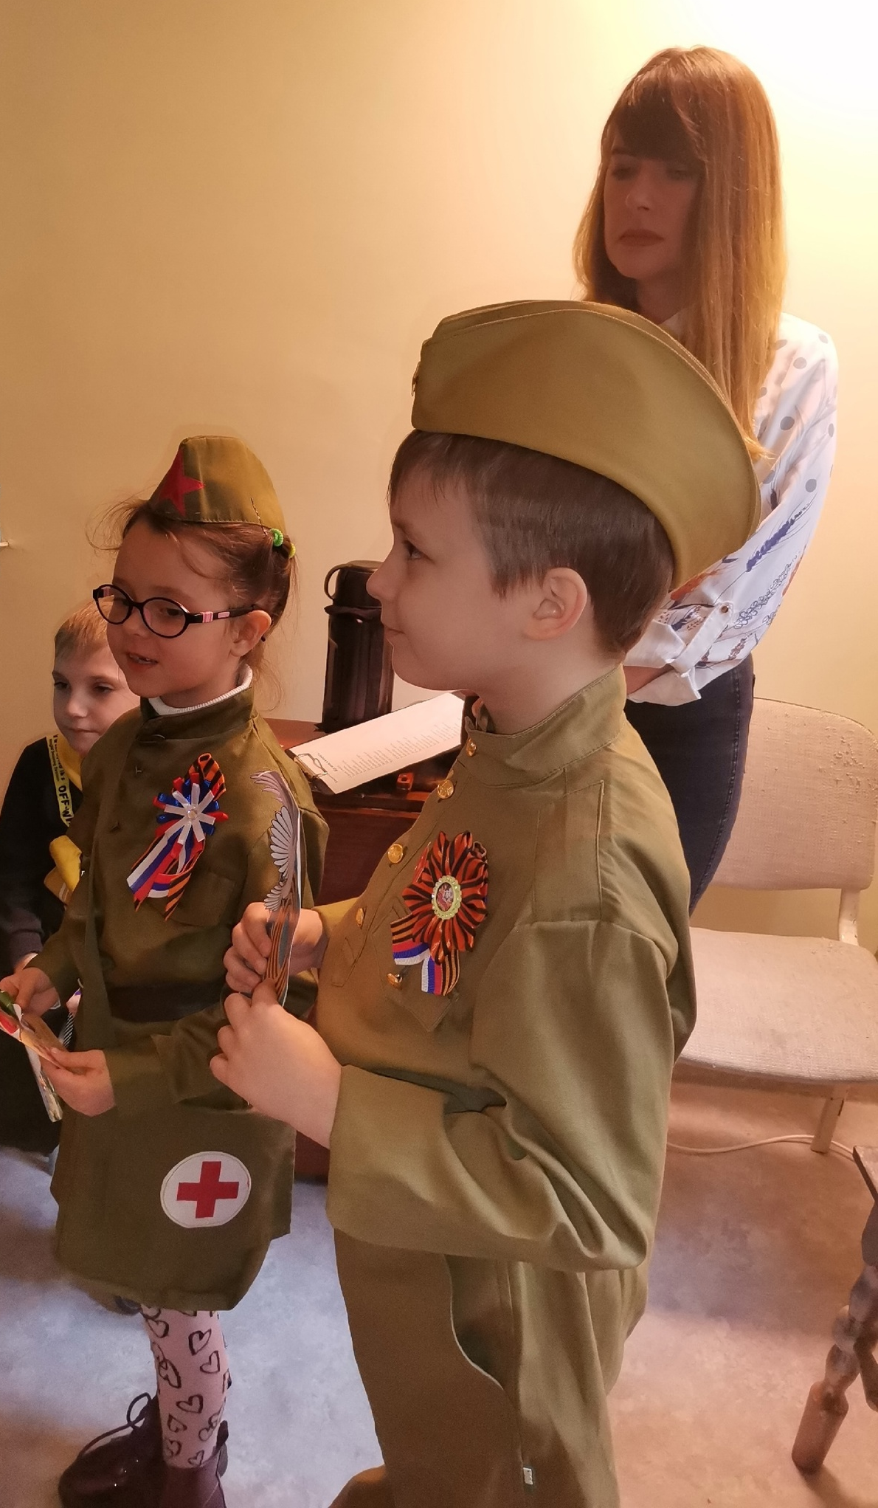
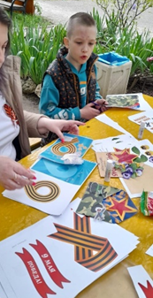
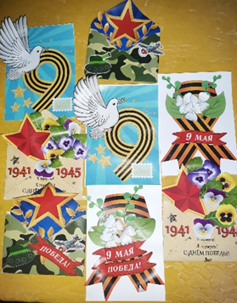
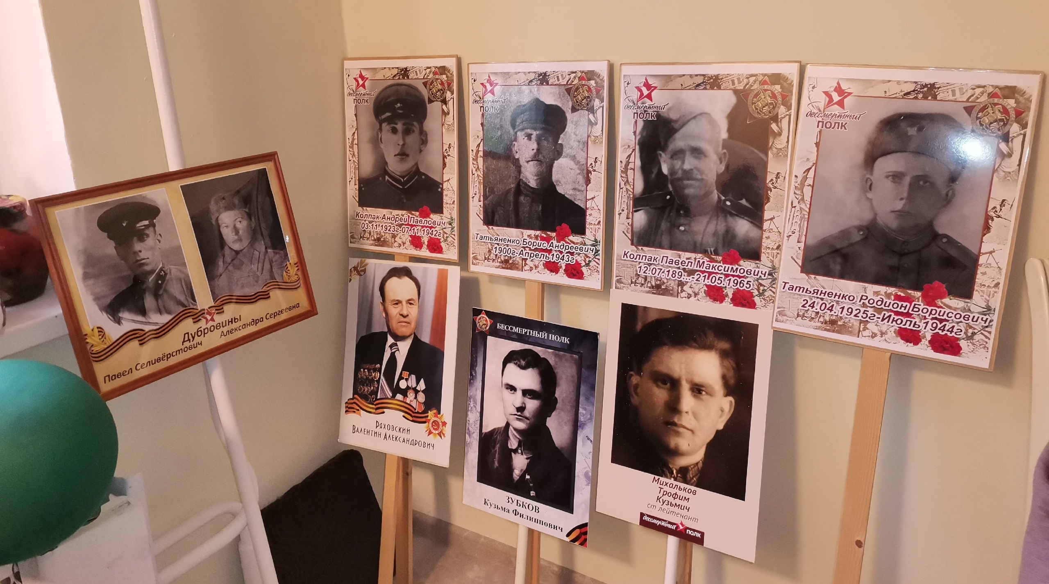
Патриотизм, неотъемлемая часть жизни соседей
Каждый год активисты дома, поздравляют наших почетных жителей Колпак Марфу Борисовну – труженик тыла ВОВ, Петрова Софью Васильевну – малолетний узник ВОВ, Федину Светлану Георгиевну - малолетний узник ВОВ, Криворот Раиса Ивановна - малолетний узник ВОВ. Детвора читает стихи , дарит цветы и открытки. Жители поддержали акцию «Бессмертный полк нашего двора», погода в этом году нас немного подвела, разместились в помещении мастерской.

Slide 7
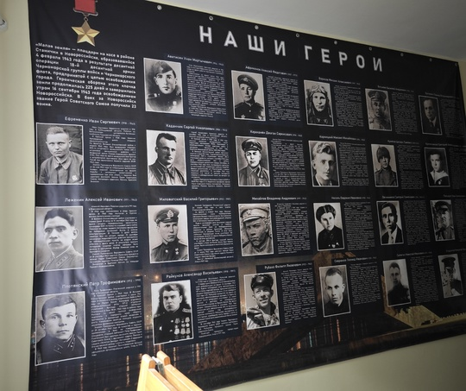
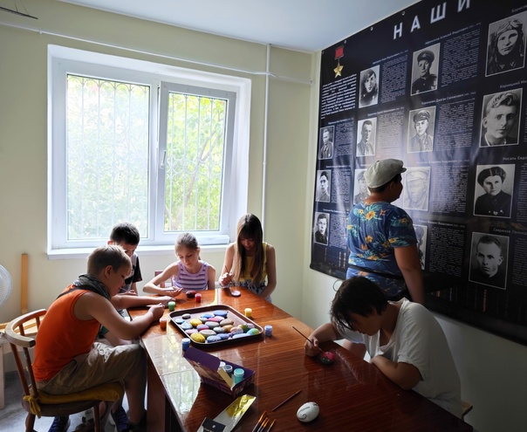
Просматривая местную газету, семья Дубровиных, обратила внимание на одну из публикаций в напечатанном издании посвященную героям малоземельцам под заголовком "Наши герои". Зная, что есть мастерская "Добрые соседи«, в которой часто проводятся мастер-классы для детей, собираются соседи и проводятся мероприятия, семью посетила одна небольшая идея. В целях патриотического воспитания подрастающего поколения, на домашнем совете было принято решение, изготовить и разместить плакат с фотографиями, фамилиями и кратким описанием подвига защитников города в мастерской дома. У жителей появиться возможность, изучить подвиг наших героев, защищавших и освобождавших наш город во время Великой Отечественной войны.

Slide 8
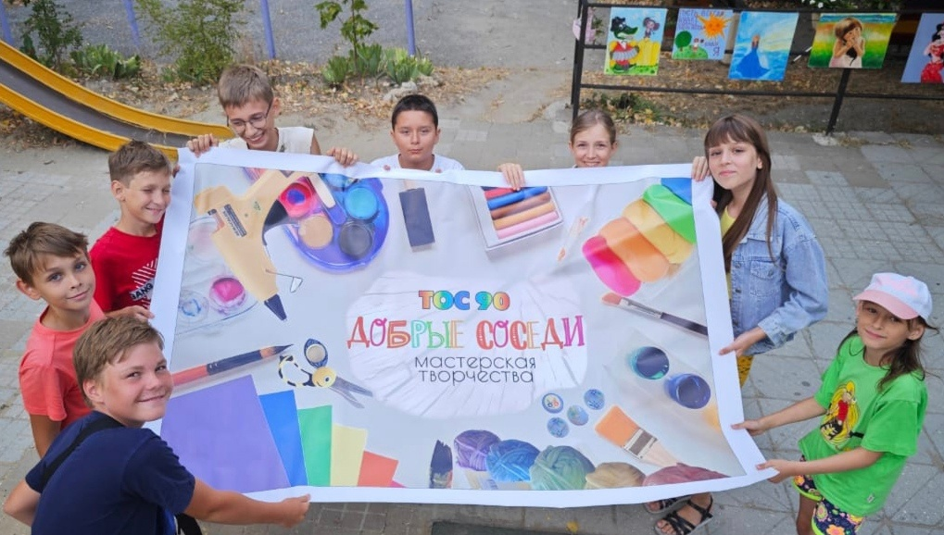
Спасибо за внимание!
vk.com/tos90_nvrsk

